Slide 1






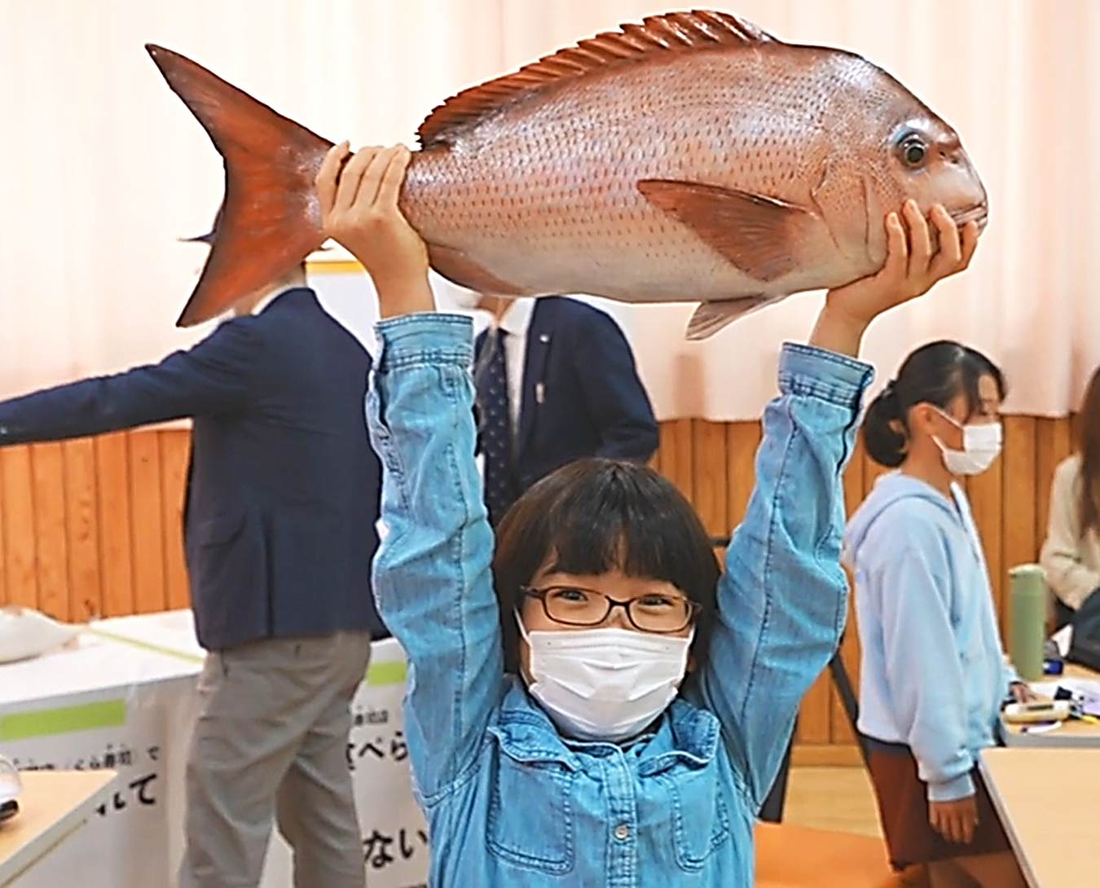


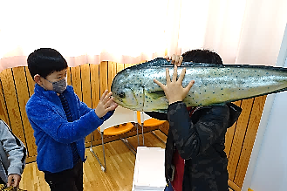
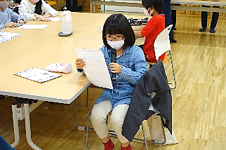
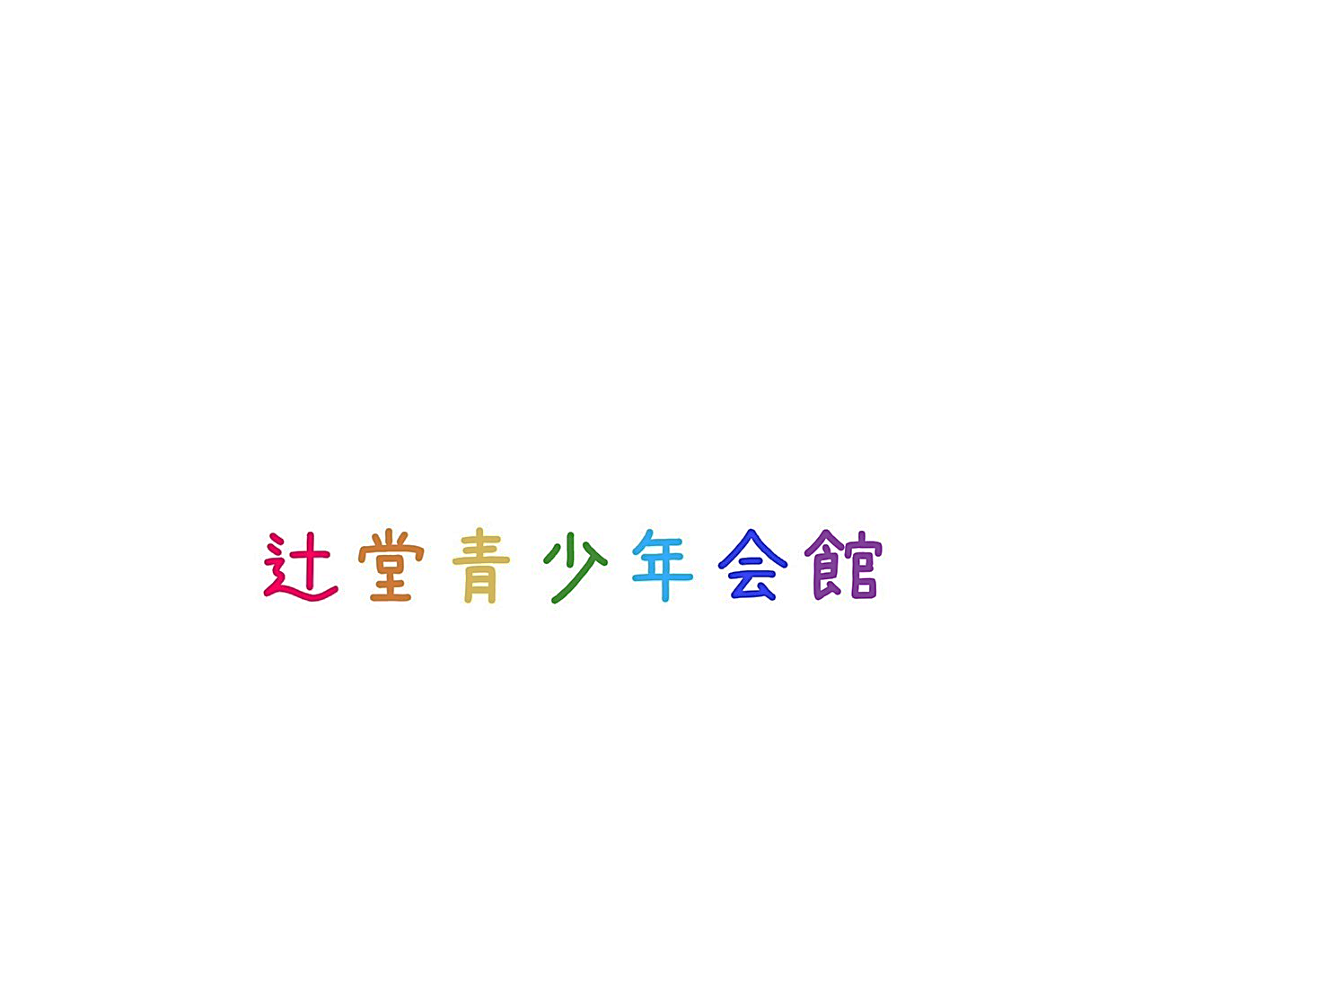



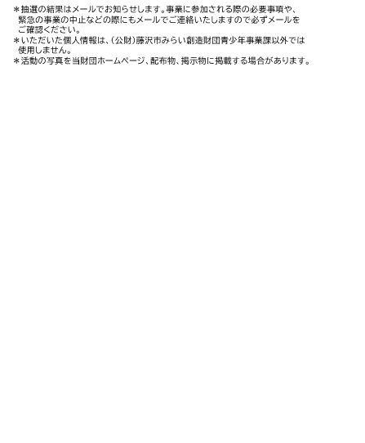

夏休み企画
辻堂青少年会館主催事業
SDGsプロジェクト
企業共催
お寿司で学ぶSDGs！
写真提供：くら寿司㈱
未来ではお寿司が食べられなくなる⁉
お寿司屋さんゲームを通して、
食品ロスの課題について考えてみよう！
※お寿司の試食などはございません
☆日 時☆ 8月 26 日（金）午前10時～11時30分
☆集 合☆ 午前9時45分 秩父宮体育館入り口
※現地集合解散
☆対 象☆ 小学4・5・6年生 30人
※保護者の見学も可（子ども一人に対して保護者一人まで）
☆費 用☆ 無 料
☆内 容☆ 映像・お話し・ゲームで
食品ロス削減を学ぼう！
☆講 師☆ くら寿司株式会社
☆持ち物☆ 筆記用具、用紙を記入しやすいボード
☆共催企業からのお願い☆
☆申込み☆ 8 /10（水）～8/15（月）午前9時から
・当日取材が入る可能性がありますご承知おきください
・当事業内において発生した事故・怪我・病気などの
責任は一切負いかねます事をあらかじめご了承ください
・37.5℃以上の方は参加をお断りいたします
・お申し込み後のキャンセルはやむ負えない場合をのぞきお控えください
藤沢市みらい創造財団ホームページの
申込システムから申込・抽選 （要登録）
〒251-0047藤沢市辻堂2-8-31
☎ 0466(36)3002

